Slide 1
数据挖掘
第 5 章 关联规则方法

Slide 2
引言
关联规则挖掘的目标是发现数据项集之间的关联关系或相关联系，是数据挖掘的一个重要课题。

Slide 3


内容提要
1
关联规则概要
Apriori算法
2
FP-Growth算法
3
应用实例：行业关联选股法
4

Slide 4

关联规则提出背景
关联规则概要
购物篮挖掘示意图
为了对顾客的购物篮进行分析，1993年，Agrawal等人首先提出关联规则概念，同时给出了相应的挖掘算法AIS，但是性能较差。1994年，提出了著名的Apriori算法，至今Apriori仍然作为关联规则挖掘的经典算法被广泛讨论。

Slide 5
关联规则的基本概念
关联规则概要
定义1：项与项集
数据库中不可分割的最小单位信息，称为项目，用符号i表示。设集合I={i₁,i₂,...,i_{k}}是项集，I中项目的个数为k，则集合I称为k-项集。
定义2：事务
I={i₁,i₂,...,i_{k}}是由数据库中所有项目构成的集合，一次处理所有含项目的集合用T表示，T={t₁,t₂,...,t_{n}}。每一个包含的项集都是I的子集。
定义3：项集的频数（支持度计数）
包含项集的事务数称为项集的频数。
定义4：关联规则
关联规则是形如X=>Y的蕴含式，其中X、Y分别是I的真子集，并且X与Y的交集为空。X称为规则的前提，Y称为规则的结果。关联规则反映X中的项目出现时，Y中的项目也跟着出现的规律。

Slide 6
关联规则的基本概念
关联规则概要
定义5：关联规则的支持度（Support）
关联规则的支持度是交易集中同时包含的X和Y的交易数与所有交易数之比，记为Support(X=>Y)。支持度反映了X和Y中所包含的项在事务集中同时出现的频率。
定义6：关联规则的置信度（Confidence）
关联规则的置信度是交易集中包含X和Y的交易数与所有包含X的交易数之比，记为Confidence(X=>Y)，即：
Confidence(X=>Y)=Support(X=>Y)/Support(X)

Slide 7
关联规则的基本概念
关联规则概要
定义7：最小支持度与最小置信度
通常用户为了达到一定的要求，需要指定规则必须满足的支持度和置信度阈值，当Support(X=>Y)和Confidence(X=>Y)分别大于等于各自的阈值时，认为X=>Y是有趣的，此两个值称为最小支持度阈值（min_sup）和最小置信度阈值（min_conf）
定义8：频繁项集
设U={u₁,u₂,...,u_{n}}为项目集合，U属于I且U不为空，对于给定的最小支持度min_sup，如果U的最小支持度大于等于min_sup，则称U为频繁项集，否则U为非频繁项集。
定义9：强关联规则
Support(X=>Y)>=min_sup且Confidence(X=>Y)>=min_conf，称关联规则X=>Y为强关联规则。否则称X=>Y为弱关联规则。

Slide 8
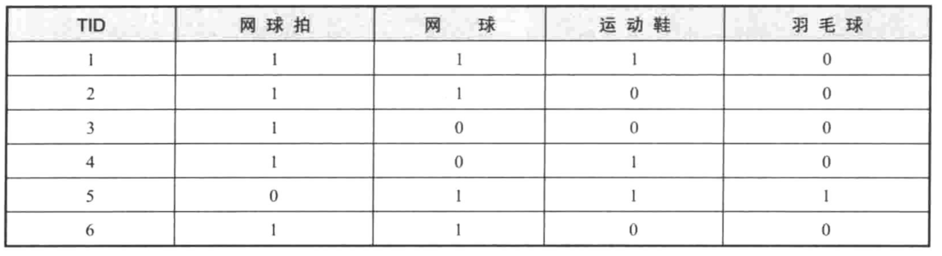
关联规则的基本概念
关联规则概要
举例
对于关联规则A：网球拍=>网球
support(A)=3/6=0.5
confidence(A)=3/5=0.6
如果min_sup=0.5，min_conf=0.5,则认为规则A是（强关联规则）有趣的。

Slide 9
关联规则的分类
关联规则概要
一、基于规则中处理的变量的类别
（1）布尔型：处理的值都是离散的、种类化的，它显示了这些变量之间的关系；
（2）数值型：对数值型字段进行处理，将其进行动态的分割，或者直接对原始的数据进行处理。
二、基于规则中数据的抽象层次
（1）单层关联规则：所有的变量都没有考虑到现实的数据是具有多个不同的层次的；
（2）多层关联规则：对数据的多层性已经进行了充分的考虑。
三、基于规则中涉及到的数据的维数
（1）单维的：涉及到数据的一个维；
（2）多维的：要处理的数据将会涉及多个维。

Slide 10
关联规则挖掘常用算法
关联规则概要
Apriori算法
主要包含两个步骤：第一步是找出事务数据库中所有大于等于用户指定的最小支持度的数据项集；第二步是利用频繁项集生成所需要的关联规则，根据用户设定的最小置信度进行取舍，最后得到强关联规则。
FP-tree
该方法采用分而治之的策略，在经过第一遍扫描之后，把数据库中的频集压缩进一棵频繁模式树（FP-tree），同时依然保留其中的关联信息，随后再将FP-tree分化成一些条件库，每个库和一个长度为1的频集相关，然后再对这些条件库分别进行挖掘。当原始数据量很大的时候，也可以结合划分的方法，使得一个FP-tree可以放入主存中。

Slide 11
内容提要
1
关联规则概要
Apriori算法
2
FP-Growth算法
3
应用实例：行业关联选股法
4

Slide 12
Apriori算法的基本思想
Apriori算法
Apriori核心算法思想简要描述如下：
（1）连接步
为找出Lk(频繁k项集)，通过Lk-1与自身连接，产生候选k项集，该候选项集记作Ck；其中Lk-1的元素是可连接的。
（2）剪枝步
Ck是Lk的超集，即它的成员可以是也可以不是频繁的，但所有的频繁项集都包含在Ck中。扫描数据库，确定Ck中每一个候选的计数，从而确定Lk(计数值不小于最小支持度计数的所有候选是频繁的，从而属于Lk)。然而，Ck可能很大，这样所涉及的计算量就很大。为压缩Ck，使用Apriori性质：任何非频繁的(k-1)项集都不可能是频繁k项集的子集。因此，如果一个候选k项集的(k-1)项集不在Lk中，则该候选项也不可能是频繁的，从而可以由Ck中删除。

Slide 13
Apriori算法的步骤
Apriori算法
①扫描全部数据，产生候选1-项集的集合C1；
②根据最小支持度，由候选1-项集的集合C1产生频繁1-项集的集合L1；
③对k>1，重复执行步骤④、⑤、⑥；
④由Lk执行连接和剪枝操作，产生候选（k+l）-项集的集合Ck+1；
⑤根据最小支持度，由候选（k+l）-项集的集合Ck+1，产生频繁（k+1）-项集的集合Lk+1；
⑥若L≠Φ，则k=k+1，跳往步骤④；否则，跳往步骤⑦；
⑦根据最小置信度，由频繁项集产生强关联规则，结束。

Slide 14
Apriori算法的程序实现
Apriori算法
 | I1 | I2 | I3 | I4 | I5
T100 | 1 | 1 | 0 | 0 | 1
T200 | 0 | 1 | 0 | 1 | 0
T300 | 0 | 1 | 1 | 0 | 0
T400 | 1 | 1 | 0 | 1 | 0
T500 | 1 | 0 | 1 | 0 | 0
T600 | 0 | 1 | 1 | 0 | 0
T700 | 1 | 0 | 1 | 0 | 0
T800 | 1 | 1 | 1 | 0 | 1
T900 | 1 | 1 | 1 | 0 | 0
映射
事务列表
事务矩阵
程序P5-1
1 0 0 0 0 6
0 1 0 0 0 7
0 0 1 0 0 6
0 0 0 1 0 2
0 0 0 0 1 2
1 1 0 0 0 4
1 0 1 0 0 4
1 0 0 0 1 2
0 1 1 0 0 4
0 1 0 1 0 2
0 1 0 0 1 2
1 1 1 0 0 2
1 1 0 0 1 2
频繁项集的0-1映射矩阵

Slide 15
Apriori算法的实例
Apriori算法
第一次扫描
第二次扫描
C1
L1
C2
L2
项集 | 支持度计数
{I1} {I2} {I3} {I4} {I5} | 6 7 6 2 2
项集 | 支持度计数
{I1} {I2} {I3} {I4} {I5} | 6 7 6 2 2
项集 | 支持度计数
{I1，I2} {I1，I3} {I1，I4} {I1，I5} {I2，I3} {I2，I4} {I2，I5} {I3，I4} {I3，I5} {I4，I5} | 4 4 1 2 4 2 2 0 1 0
项集 | 支持度计数
{I1，I2} {I1，I3} {I1，I5} {I2，I3} {I2，I4} {I2，I5} | 4 4 2 4 2 2
第三次扫描
C3
L3
第四次扫描
项集 | 支持度计数
{I1，I2， I3} {I1，I2， I5} | 2 2
项集 | 支持度计数
{I1，I2， I3} {I1，I2， I5} | 2 2
C4= Φ
算法终止

Slide 16
Apriori算法的优缺点
Apriori算法
优点
算法思路比较简单，它以递归统计为基础，生成频繁项集，易于实现。Apriori算法作为经典的频繁项目集生成算法，在数据挖掘技术中占有很重要的地位。
缺点
通过上面的分析发现，为了生成Ck，在连接步骤需要大量的比较，而且由连接产生的项集即使后来由Apriori性质确定了它不是候选项集，但在确定之前仍然需要对它生成子项集，并对子项集进行确定是否都在Lk-1中。这些步骤浪费了大量的时间，如果可以保证由连接步生成的项集都是候选项集的话，那么可以省掉不必要的连接比较和剪枝步骤。

Slide 17
内容提要
1
关联规则概要
Apriori算法
2
FP-Growth算法
3
应用实例：行业关联选股法
4

Slide 18
FP-Growth算法步骤（描述方式1）
FP-Growth算法
第一步：按以下步骤构造FP-tree：
(a) 扫描事务数据库D 一次。收集频繁项的集合F和它们的支持度。对F按支持度降序排序，结果为频繁项表L。
(b) 创建FP-树的根结点，以“null”标记它。对于D中每个事务Trans，执行：选择Trans中的频繁项，并按L中的次序排序。设排序后的频繁项表为[p|P]，其中，p是第一个元素，而P是剩余元素的表。调用insert_tree([p|P], T)。该过程执行情况如下。如果T有子女N使得N.item-name = p.item-name，则N的计数增加1；否则创建一个新结点N，将其计数设置为1，链接到它的父结点T，并且通过结点链结构将其链接到具有相同item-name的结点。如果P非空，递归地调用insert_tree(P, N)。
第二步：根据FP-tree挖掘频繁项集，该过程实现如下：
(1) if Tree 含单个路径P then
(2) for 路径 P 中结点的每个组合（记作β）
(3) 产生模式β∪α，其支持度support = β中结点的最小支持度
(4) else for each a i 在 Tree 的头部 {
(5) 产生一个模式β = a i ∪α，其支持度support = a i .support
(6) 构造β的条件模式基，然后构造β的条件FP-树Treeβ
(7) if Treeβ ≠∅ then
(8) 调用 FP_growth (Treeβ, β)；}

Slide 19
FP-Growth算法步骤（描述方式2）
FP-Growth算法
这里我们对FP Tree算法流程做一个归纳。FP Tree算法包括：
1）扫描数据，得到所有频繁一项集的的计数。然后删除支持度低于阈值的项，将1项频繁集放入项头表，并按照支持度降序排列。
2）扫描数据，将读到的原始数据（每条事务）剔除非频繁1项集，并按照支持度降序排列。
3）读入排序后的数据集，插入FP树，插入时按照排序后的顺序，插入FP树中，排序靠前的节点是祖先节点，而靠后的是子孙节点。如果有共用的祖先，则对应的公用祖先节点计数加1。插入后，如果有新节点出现，则项头表对应的节点会通过节点链表链接上新节点。直到所有的数据都插入到FP树后，FP树的建立完成。
4）从项目表的底部项依次向上找到项头表项对应的条件模式基。从条件模式基递归挖掘得到项头表项项的频繁项集。
5）如果不限制频繁项集的项数，则返回步骤4所有的频繁项集，否则只返回满足项数要求的频繁项集。

Slide 20
FP-Growth算法实例（1）
FP-Growth算法
min_sup>=2
事务编号 | 项集
1 | A B C E F O
2 | A C G
3 | E I
4 | A C D E G
5 | A C E G L
6 | E J
7 | A B C E F P
8 | A C D
9 | A C E G M
10 | A C E G N

Slide 21
FP-Growth算法实例（2）
FP-Growth算法
 | I1 | I2 | I3 | I4 | I5
T100 | 1 | 1 | 0 | 0 | 1
T200 | 0 | 1 | 0 | 1 | 0
T300 | 0 | 1 | 1 | 0 | 0
T400 | 1 | 1 | 0 | 1 | 0
T500 | 1 | 0 | 1 | 0 | 0
T600 | 0 | 1 | 1 | 0 | 0
T700 | 1 | 0 | 1 | 0 | 0
T800 | 1 | 1 | 1 | 0 | 1
T900 | 1 | 1 | 1 | 0 | 0

Slide 22
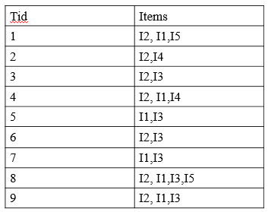
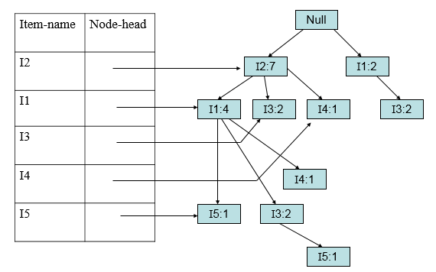
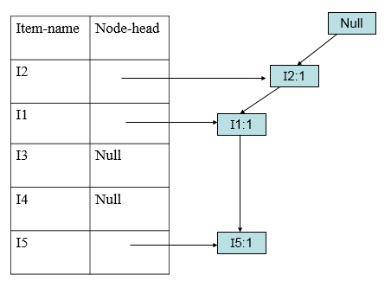
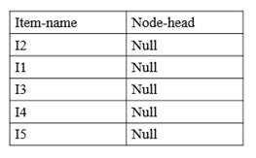
FP-Growth算法实例（2）
FP-Growth算法
第一步：构造FP-tree
I1 | I2 | I3 | I4 | I5
6 | 7 | 6 | 2 | 2
排序
I2 | I1 | I3 | I4 | I5
7 | 6 | 6 | 2 | 2
重新调整事务数据库
创建根结点和频繁项目表
依次加入
其他事务
加入第一个事务
（I2，I1，I5）

Slide 23
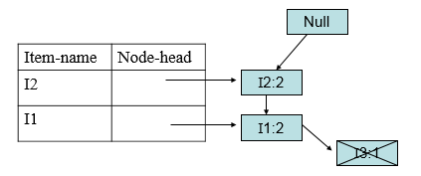
FP-Growth算法实例（2）
FP-Growth算法
第二步：根据FP-tree挖掘频繁项集
（1）首先考虑I5，得到条件模式基：<(I2,I1:1)>、<I2,I1,I3:1>, 并构造条件FP-tree：
得到I5频繁项集：{{I2,I5:2},{I1,I5:2},{I2,I1,I5:2}}。
（2）同理，依次考虑I4，I3, I1，可以得到以下频繁项集：
I4频繁项集：{{I2,I4:2}}；
I3频繁项集：{{I2,I3:4},{I1,I3:4},{I2,I1,I3:2}}；
I1频繁项集：{{I2,I1:4}。

Slide 24
FP-Growth算法的优缺点
FP-Growth算法
优点：
(1)一个大数据库能够被有效地压缩成比原数据库小很多的高密度结构，避免了重复扫描数据库的开销
(2)该算法基于FP-Tree的挖掘采取模式增长的递归策略，创造性地提出了无候选项目集的挖掘方法，在进行长频繁项集的挖掘时效率较好。
(3)挖掘过程中采取了分治策略，将这种压缩后的数据库DB分成一组条件数据库D_{n}，每个条件数据库关联一个频繁项，并分别挖掘每一个条件数据库。而这些条件数据库D_{n}要远远小于数据库DB。
缺点：
(1) 该算法采取增长模式的递归策略，虽然避免了候选项目集的产生。但在挖掘过程，如果一项大项集的数量很多，并且由原数据库得到的FP-Tree的分枝很多，而且分枝长度又很长时，该算法需要构造出数量巨大的conditional FP-Tree，不仅费时而且要占用大量的空间，挖掘效率不好，而且采用递归算法本身效率也较低。
(2) 由于海量的事物集合存放在大型数据库中，经典的FP-Growth算法在生成新的FP-Tree时每次都要遍历调减模式基两次，导致系统需要反复申请本地以及数据库服务器的资源查询相同内容的海量数据，一方面降低了算法的效率，另一方面给数据库服务器产生高负荷，不利于数据库服务器正常运作。

Slide 25
作业
查阅资料，进一步理解Apriori算法和FP-Growth算法
Apriori算法
https://blog.csdn.net/arpospf/article/details/86632087
https://blog.csdn.net/lbweiwan/article/details/82725466
FP-Growth算法
https://blog.csdn.net/youhuakongzhi/article/details/87943503

Slide 26
内容提要
1
关联规则概要
Apriori算法
2
FP-Growth算法
3
应用实例：行业关联选股法
4

Slide 27
应用实例：行业关联选股法
 | 银行 | 券商 | 钢铁 | 能源 | 医药 | 化工
T1 | 1 | 1 | 0 | 0 | 1 | 0
T2 | 0 | 0 | 0 | 1 | 0 | 1
T3 | 1 | 1 | 1 | 0 | 0 | 0
T4 | 1 | 1 | 0 | 1 | 0 | 1
T5 | 0 | 0 | 1 | 0 | 1 | 0
T6 | 0 | 1 | 1 | 0 | 0 | 0
T7 | 1 | 0 | 1 | 0 | 0 | 0
T8 | 1 | 1 | 1 | 0 | 1 | 1
T9 | 1 | 1 | 1 | 0 | 0 | 0
T10 | 1 | 1 | 0 | 1 | 0 | 0
1 0 0 0 0 0 7
0 1 0 0 0 0 7
0 0 1 0 0 0 6
0 0 0 1 0 0 3
0 0 0 0 1 0 3
0 0 0 0 0 1 3
1 1 0 0 0 0 6
1 0 1 0 0 0 4
0 1 1 0 0 0 4
1 1 1 0 0 0 3
Apriori算法
由程序的执行结果可以看出，满足最小支持度3的包含3个行业项的项集只有一个，即{银行，券商，钢铁：3/10}，这说明这3个行业在一定周期内具有较高(3/10)的联动可能性。
再看包含2个行业项的项集，这里发现2个：{银行，钢铁：4/10}、{银行，券商：4/10}，而且它们出现联动的概率是一致的，都为4/10，所以在实践中，如果出现这3个行业中的一个出现涨势，那么就可以考虑从其他两个行业中选择代表性的股票进行买入，这样就可以在其他行业还没上涨的时候，提前埋伏进去，以此获得较高的收益。

Slide 28
模式评估
强规则不一定是有趣的
假设分析涉及购买计算机游戏和录像的事务，在所分析的10000个事务中，有6000个事务购买了计算机游戏，7500 个事务包含录像，而4000个事务同时包含计算机游戏和录像。通过关联规则有
Buys(X, “games”) ⇒Buys(X, ”Videos”) [support = 40%，confidence = 66%]
这是一个强规则，但是一个误导，因为购买录像的概率是75%，比66%要高。
如何评估挖掘到的关联规则？

Slide 29



模式评估
 | Basketball | Not basketball | Sum (row)
Cereal | 2000 | 1750 | 3750
Not cereal | 1000 | 250 | 1250
Sum(col.) | 3000 | 2000 | 5000
提升度
提升度大于1，则说明A和B是正相关的
小于1，则说明A和B是负相关的
等于1，则说明A和B是独立的

Slide 30
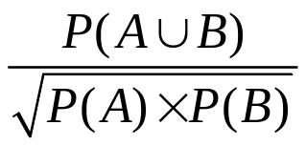
模式评估
卡方分析
全置信度
all_conf(A,B) =sup(A∪B)/max{sup(A),sup(B)} = min{P(A|B),P(B|A)}
最大置信度
max_conf(A,B) = max(P(A|B),P(B|A))
Kulczynski度量
Kulc(A,B) = [P(A|B)+P(B|A)]/2
余弦

Slide 31
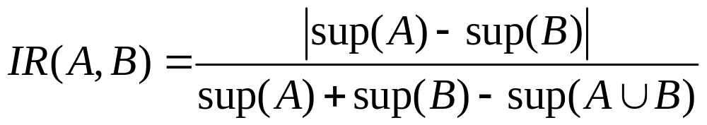
模式评估
零事务：不包含任何考察项集的事务。
不平衡比：评价规则蕴含式中两个项集的不平衡程度。

